Slide 1
MediaWiki-Einsatz
www.jlink.de/qmswiki

Slide 2
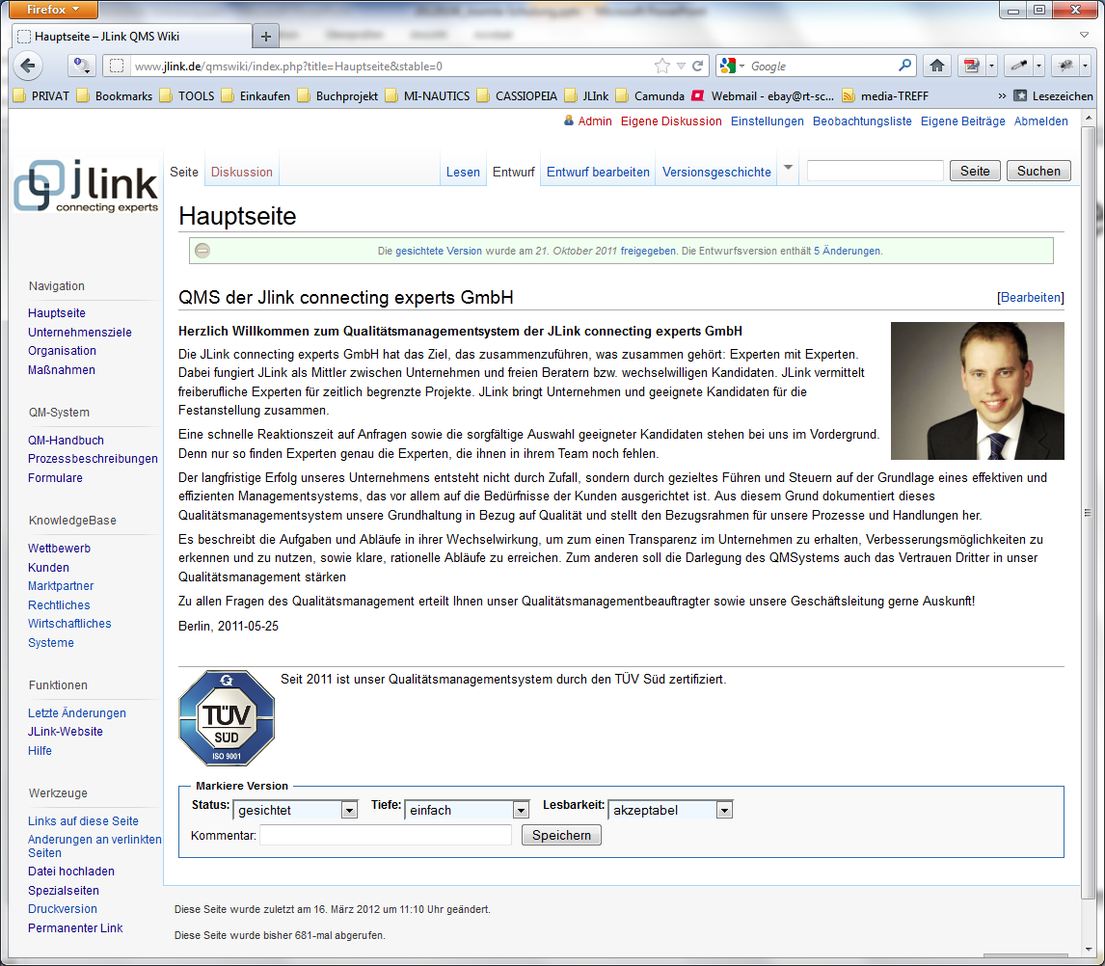
www.jlink.de/qmswiki

Slide 3
Was ist MediaWiki?
MediaWiki ist ein freies Softwarepaket zum Betrieb eines Wikis, das ursprünglich für die Wikipedia geschrieben wurde. Es ist das Wikisystem aller von der Wikimedia Foundation betriebenen Wikis sowie vieler anderer Wikis, einschließlich des Jlink qmswiki.

Slide 4
Was ist ein Wiki System?
Ein Wiki (hawaiisch für „schnell“^{[1]}) ist ein System für Webseiten, deren Inhalte von den Benutzern nicht nur gelesen, sondern auch direkt im Browser geändert werden können (Web 2.0-Anwendung). Diese Eigenschaft wird durch ein vereinfachtes Content-Management-System namens MediaWiki bereitgestellt.
Zum Bearbeiten der Inhalte wird meist eine einfach zu erlernende vereinfachte Auszeichnungssprache verwendet.

Slide 5
Wie ist MediaWiki aufgebaut?
MediaWiki ist in der Skriptsprache PHP geschrieben. Zum Speichern der Inhalte nutzt MediaWiki die relationale Datenbank MySQL.

Slide 6
Funktionsumfang
Einordnung der Seiten in Kategorien und Namensräume
Versionsverwaltung von Artikeln und Mediendateien
Vorlagen für oft benötigte Textabschnitte
Intra- und Interwiki-Links
Anzeige der letzten Änderungen (auch als RSS- oder Atom-Feed)
Benutzerrechteverwaltung:
Vergabe von Rechten an frei definierbare Benutzergruppen
Rechtevergabe an einzelne Benutzer durch die Benutzergruppe der Bürokraten
Benutzern von Administratoren das Schreibrecht entziehen lassen
Sperren von Artikeln für Änderungen von verschiedenen Benutzergruppen
Volltextsuche
Individuelle Anpassbarkeit des Erscheinungsbild
Individuelle Anpassbarkeit der Funktionen durch Erweiterungen (z.B. Freigabeprozess für Dokumentenlenkung)

Slide 7
Startseite
Nach Aufruf des Links www.jlink.de/qmswiki ist eine Anmeldung erforderlich um die Inhalte zu sehen.
Login-Daten liegen vor

Slide 8
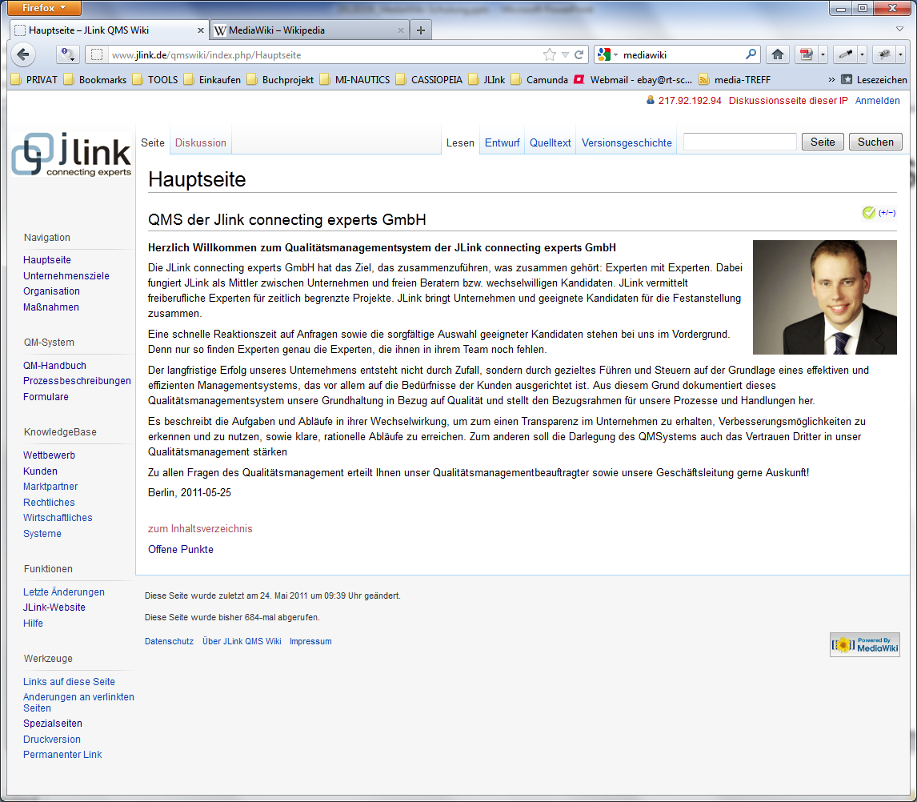
Aufbau des Wikis
Oben: Be-/Verarbeitungslinks
Links: Navigation
Mitte: Content

Slide 9
Navigation
Hauptseite
Unternehmensorganisation
QM-System
KnowledgeBase
Funktion
Werkzeuge

Slide 10
Seiten
Bearbeitungsleiste
Versionsgeschichte:

Slide 11
Syntax
MediaWiki ist kein WYSIWYG-Editor, daher ist ein bisschen Syntax notwendig
Hinweis: Gut geklaut, ist halb gewonnen!

Slide 12
Syntax: Seiten
Neue Seite anlegen:
[[Neue Seite]]
[[Neue Seite | Sichtbarer Text]]

Slide 13
Syntax: Content
Text editieren:
Fließtext
Formatierungen über Menüleiste

Slide 14
Syntax:Zeilenumbruch

Slide 15
Content-Editor

Slide 16
Syntax: Inline

Slide 17
Syntax: Tabelle
{|
|Zelle 1
|Zelle 2
|Zelle 3
|-
|Zelle 4
|Zelle 5
|Zelle 6
|-
|Zelle 7
|Zelle 8
|Zelle 9
|}
Es funktionieren aber auch HTML-Tabellen

Slide 18
Syntax: Listen

Slide 19
Syntax: Textformatierungen

Slide 20
Bilder hochladen
Bilder müssen zuerst hochgeladen werden
Erst dann können Sie eingebunden werden
Tipp:
Merke Dir den Namen und die Dateiendung des hochgeladenen Bildes, damit Du es anschließend sofort einbinden kannst.

Slide 21
Bilder einbinden
[[Image: Name_des_Bildes.jpg]]
[[Image: Name des Bildes.jpg|Beschreibung des Bildes]]
[[Image: Name des Bildes.jpg|framed]]
[[Image: Name des Bildes.jpg|thumb|Beschreibung des Bildes]]
[[Image: Name des Bildes.jpg|left]]

Slide 22
Übung
Bitte eine Seite anlegen in der KnowledgeBase: Wettbewerb
Michael Page International (Deutschland) GmbH Tel.: +49 (0)211 17722-0 Fax: +49 (0)211 17722-4099 Anschrift: Michael Page International GmbH Carl-Theodor-Str. 1 40213 Düsseldorf Deutschland Internet: http://www.michaelpage.de Branch(en): Engineering & Manufacturing, Finance & Accounting, Financial Services, Healthcare & Life Sciences, Human Resources, Information Technology, Interim, Property & Construction, Procurement & Supply Chain, Sales & Marketing Gründungsjahr:1976 | Hays AG Kontakt: Recruitment Management Telefon: +49 (0)621-1788-0 Telefax: +49 (0)621-1788-1299 Anschrift: Hays AG Willy-Brandt-Platz 1-3 68161 Mannheim Deutschland Internet: http://www.Hays.de Branch(en): IT (Beratung), Sonstige, Consulting, Elektronik, Elektrotechnik, Energiewirtschaft, Finanzdienstleistungen, Handel, Ingenieurwesen, Luftfahrt, Raumfahrt, Maschinenbau, Versicherungen, Chemie, Pharma, Biotechnologie, Arbeitsvermittlung, Zeitarbeit, Automobilindustrie, IT (Hardware), IT (Internet), IT (Software), Medizintechnik, Telekommunikation Gründungsjahr: 1995

